Slide 1
Перспективы развития Цифровой экономики. К чему готовиться бизнесу и власти
Мастер-класс
Мытенков Сергей Сергеевич
Преподаватель кафедры теории и практики взаимодействия бизнеса и власти
Вице-президент Российского союза промышленников и предпринимателей (РСПП)

Slide 2
Переход к цифровой экономике
Инициирование
Разработка программы «Цифровая экономика» предусмотрена указанием Правительства РФ в рамках исполнения поручений Президента РФ №Пр-2346 от 5 декабря 2016 г.
Цели
Программа развития цифровой экономики создается в целях ускорения цифровой трансформации Российской Федерации
Сроки
Программа «Цифровая экономика» была утверждена распоряжением Правительства РФ №1632-р от 28 июля 2017 года
Ответственный департамент: департамент развития электронного правительства

Slide 3
Технологии цифровой экономики в стратегических документах России
Роботизация
Интернет вещей
ERP- и CRM-системы
Нейро- и квантовые технологии
Искусственный интеллект
Концепция долгосрочного социально-экономического развития РФ на период до 2020 г.
Прогноз социально-экономического развития/научно-технологического развития до 2030 года
Стратегия научно-технологического развития
Стратегия развития отрасли информационных технологий РФ на 2014-2020 годы и на перспективу до 2025 года
Государственная программа «Информационное общество»
План мероприятий («дорожная карта») «Развитие отрасли информационных технологий
Концепция региональной информатизации
План мероприятий по созданию единой федеральной межведомственной системы учета обучающихся по основным образовательным программам и дополнительным образовательным программам»
«Дорожные карты» Национальной технологической инициативы – «Хелснет», «Нейронет», «Аэронет», «Аэронет» и «Маринет»
План мероприятий по развитию электронного взаимодействия на финансовом рынке

Slide 4
Программы цифровой экономики 2024
Законодательная
и
регуляторная среда
Умный город
Информационная
безопасность
Научные
исследования
Цифровое
здравоохранение
Система
управления
Госуправление
Кадры
и
образование
Инфраструктура
2 G
3 G
4 G
5 G
Стратегия развития информационного общества в России на период 2017- 2030 гг
Защита критической информационной инфраструктуры
Протекционизм в сфере информатизации и информационной безопасности (иностранные ИТ-продукты и сервисы фактически официально признаны угрозой национальной безопасности)
Ограничение конфиденциальности (законодательство будет обеспечивать доступ госорганов к любой информации, при этом одновременно усиливать требования к ее технической защите)

Slide 5
Сотрудничество «Власть-бизнес»
ВЛАСТЬ
Видоизменение операций профессий, потребность в новых подходах к обучению и готовность к массовому переобучению кадров;
Необходимость совершенствования регулирования и повышения его гибкости;
Вовлечение населения в цифровую экономику, обеспечение граждан доступной инфраструктурой ИКТ.
БИЗНЕС
Необходимость развития культуры постоянных инноваций по образцу цифровых компаний;
заблаговременные инвестиции в технологии «Индустрии 4.0»;
активное сотрудничества с образовательными и исследовательскими организациями, а также высокотехнологичными компаниями.

Slide 6
Долгосрочный экономический рост
Источники прироста ВВП к 2025 году за счет цифровизации
Оптимизация производственных и логистических операций | Мониторинг производственных линий в режиме реального времени Оптимизация логистических маршрутов и определение порядка приоритетности отправлений
Повышение эффективности рынка труда | Эффективный и быстрый поиск работы и заполнение вакансий Возможности удаленной работы Новые профессии и рабочие места
Повышение производительности оборудования | Сокращение простоев оборудования и расходов на ремонты Повышение загрузки оборудования
Повышение эффективности НИОКР и разработки продуктов | Быстрое прототипирование и контроль качества Анализ больших массивов данных при разработке и совершенствовании продуктов
Снижение расходов | Снижение расхода электроэнергии и топлива Сокращение производственных потерь сырья
Потенциальный эффект
для ВВП от цифровизации
экономики к 2025 году
оценивается в 4,1–8,9
трлн руб., что составит 19–34% общего увеличения ВВП
Источник: Digital McKinsey

Slide 7
Технологические области цифровой экономики
Информационные технологии
Ресурсы для обработки и управления данными
Операционные технологии
Наблюдение и контроль за физическим оборудованием и событиями
Потребительские технологии
Конечные товары и услуги, предоставляемые человеку
Обеспечение конфиденциальности, целостности и доступности данных
Автоматизация систем
Беспроводная связь ближнего поля ( NFC), радиочастотная идентификация (RFID), Bluetooth Low
Кибербезопасность
Маргинализм
Безработица/черная занятость
Растрата бюджетных средств

Slide 8
Цифровизация. Повышение качества жизни
Новые возможности трудоустрйоства
Рост покупательной способности населения
Социальный лифт и рост вовлеченности
Доступная, качественная медицина и образование
Комфортные для жизни города
Привлекательность
экономики для
квалифицированных
кадров
Удобные цифровые сервисы и госуслуги
Национальная,
экономическая
и общественная
безопасность

Slide 9
Российские ИТ-разработки
Услуги в сфере здравоохранения и медицины
Услуги в сфере страхования
Электронные медицинские записи
Электронный лист нетрудоспособности
Радиочастотная идентификация
Электронный полис ОСАГО
Получение справок
Удаленная диагностика

Slide 10
Мобильное приложение «Социальный навигатор»
Платформа социального доверия, где необходимо развивать приемлемую систему идентификации и аутентификации взаимодействующих субъектов, обеспечить эффективную защиту от несанкционированного доступа к персональным данным.

Slide 11
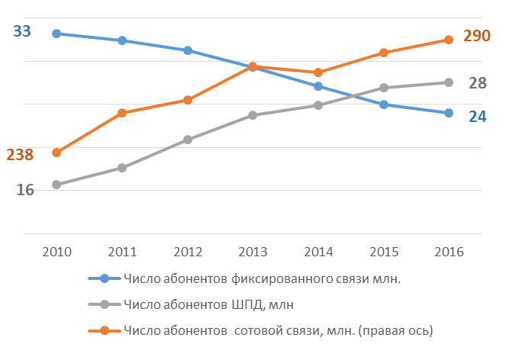
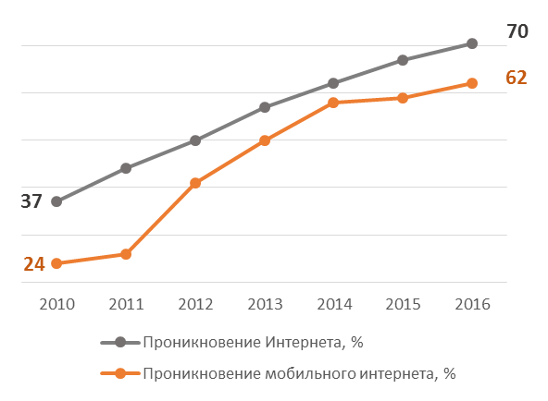
Телекоммуникация и связь
Динамика проникновения абонентской базы в интернет,
млн абонентов*
Динамика проникновения мобильного и фиксированного доступа в интернет,
млн абонентов**
Россия заняла второе место в мире по уровню доступности услуг
сотовой связи и десятое место в мире по уровню доступности услуг
широкополосного доступа в интернет

Slide 12
Цифровые инфраструктурные проекты

Slide 13
Информационно справочные ресурсы
Программно-методический комплекс «Оценка квалификаций»;
ПМК разработки профессиональных стандартов, перечней и описаний профессиональных квалификаций;
Реестр системы независимой оценки профессиональных квалификаций

Slide 14
Проект «Я — профессионал»
Олимпиада «Я-профессионал»
Национальная база «Молодые профессионалы»
Стажировки в крупных компаниях
Трудоустройство
«Я — профессионал» — это олимпиада для студентов разных специальностей: гуманитарных, естественнонаучных и технических. Участникам предложат кейсы, составленные экспертами из крупных компаний и вузов
Цели
Обеспечение компаний высококвалифицированными кадрами;
Обновление системы подготовки кадров, обучение новой рабочей силы;
Развитие человеческого потенциала;
Повышение конкурентоспособности молодых специалистов.

Slide 15
Новые объекты в сфере безопасности
Автономный автомобиль
Печать/3D печать
Умный дом
Дополненная реальность
Телеком
Умная медицина

Slide 16
Меры по защите персональных данных
Разработка единого, универсального документа, имеющего статус международного договора, устанавливающего основные стандарты и с требования:
к законодательству о защите персональных данных;
к ответственности за правонарушения, связанные с оборотом персональных данных;
ограничения по передаче персональных данных в государствах, не обеспечивающих адекватный уровень защиты персональных данных;
Разработка универсального международного договора о борьбе с киберпреступностью
Принятие государствами ограничениий на передачу особо чувствительной информации за рубеж
На правительственном уровне демонстрировать лидерство и приверженность защите неприкосновенности частной жизни и свободному обмену информацией

Slide 17
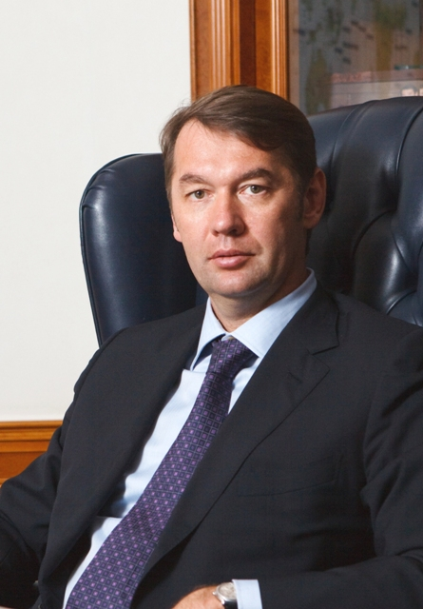
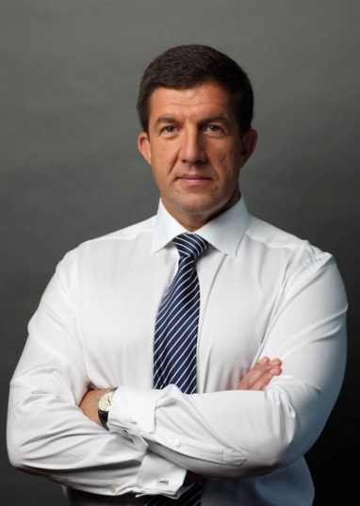
Комитеты и Комиссии
Комиссия по связи и информационно-коммуникационным технологиям
Председатель:
Кузяев Андрей Равелевич
Президент компании «Эр – Телеком»
Комитет по цифровой экономике
Председатель:
Осеевский Михаил Эдуардович
Президент ПАО «Ростелеком»

Slide 18
Благодарю за внимание!

